Slide 1
Введение в исследовательскую деятельность
Занятие 1

Slide 2
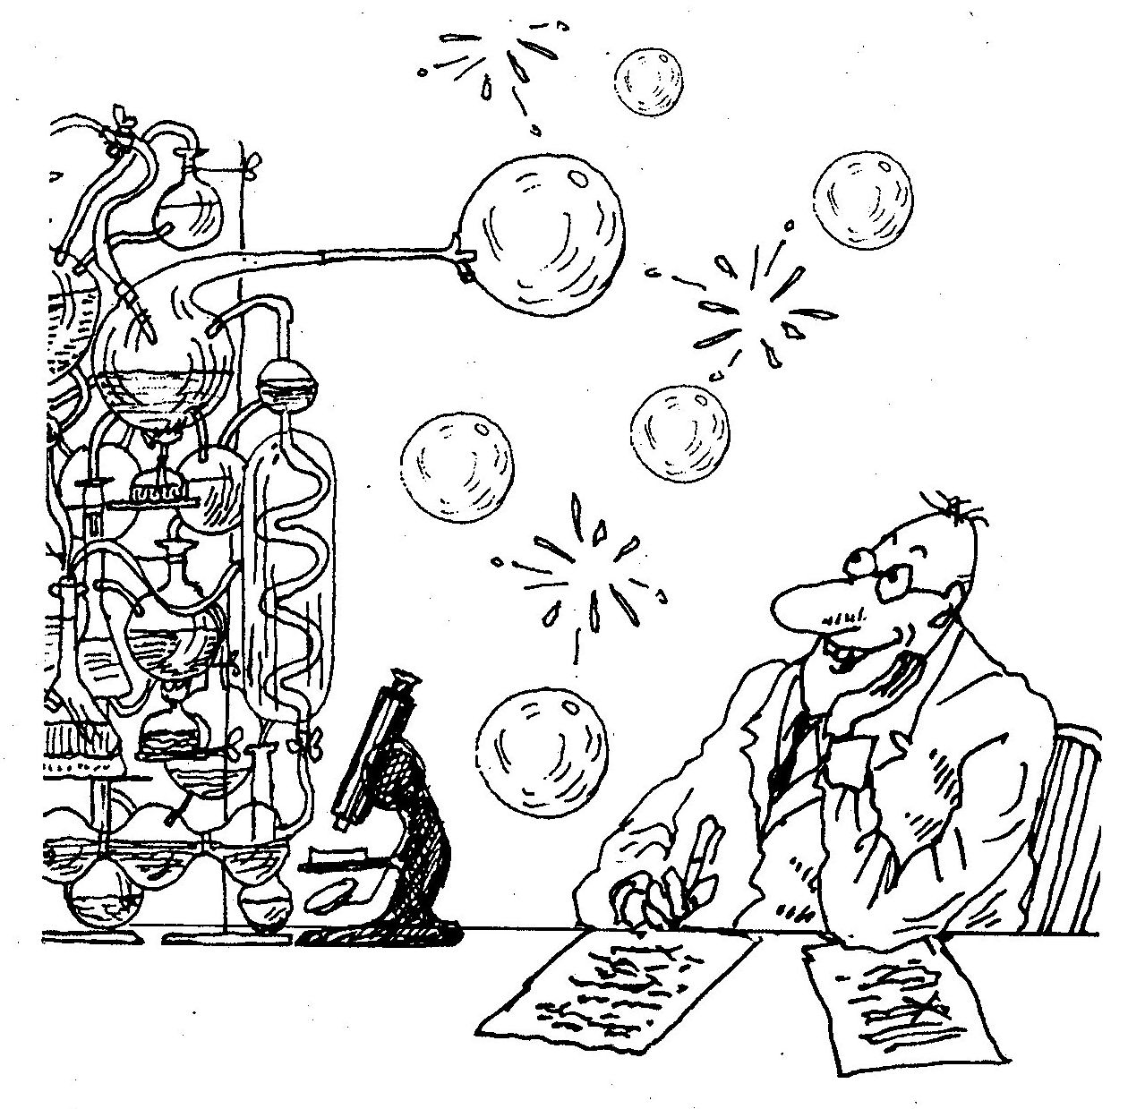
Вы любите комиксы?

Slide 3
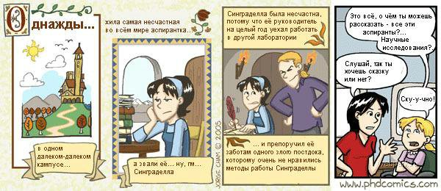

Slide 4
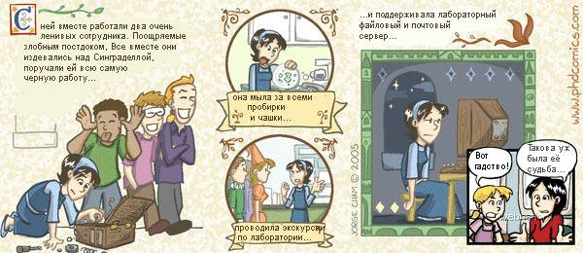

Slide 5
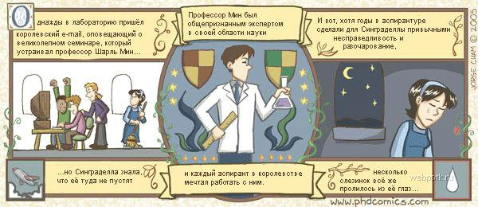

Slide 6
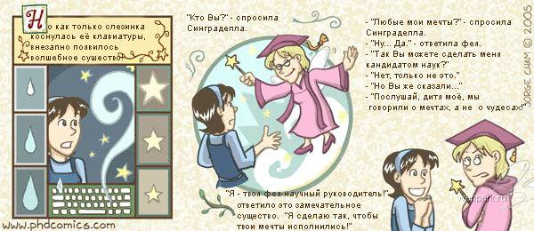

Slide 7
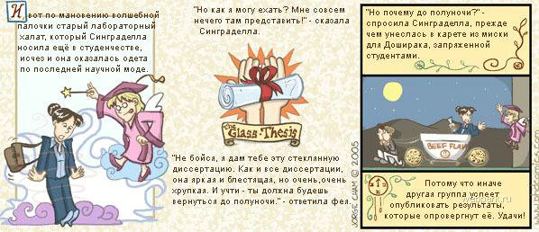

Slide 8
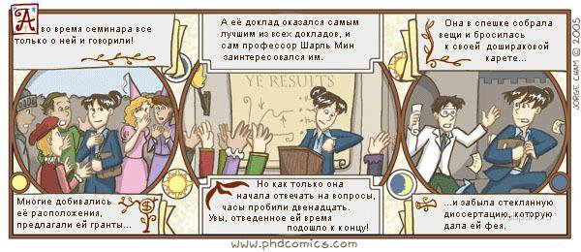

Slide 9
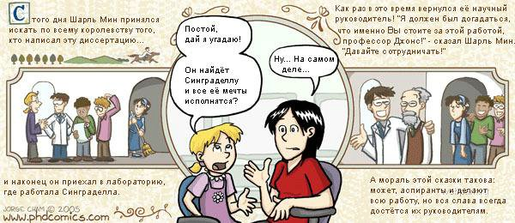

Slide 10
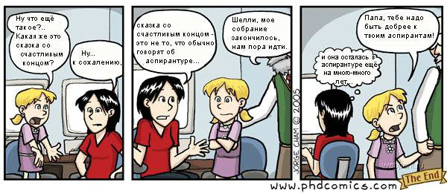

Slide 11
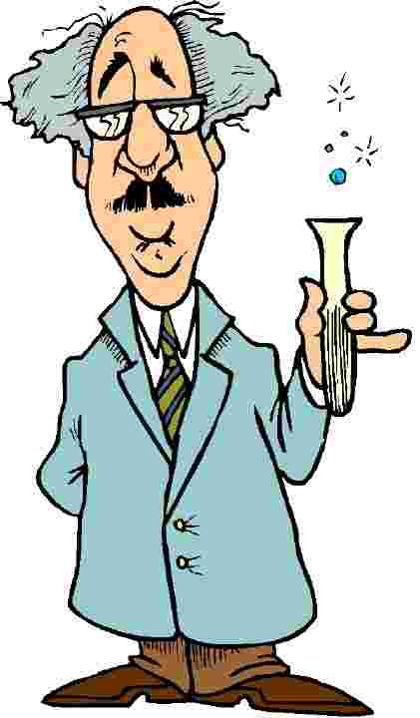
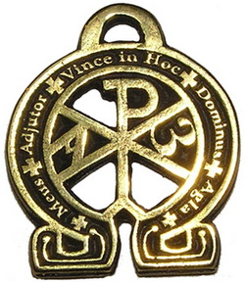

Наука – область человеческой деятельности, направленная на познание природы, человека (общества) и созданных им объектов

Slide 12

Исследователь – человек, изучающий что-либо при помощи определённых способов познания – научных методов
Исследование = познание истины

Slide 13
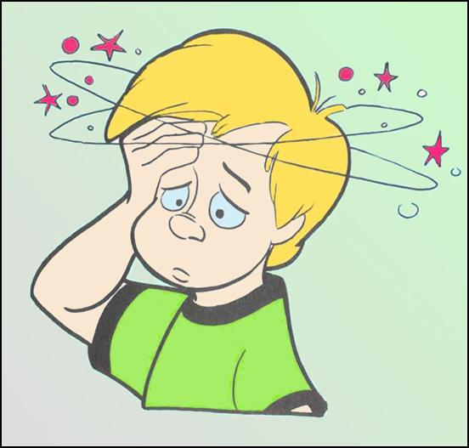

Выбор темы исследования
Что исследовать?
РЕШАЕТЕ ВЫ
РЕШАЕТ ВАШ РУКОВОДИТЕЛЬ
ВЫБОР ТЕМЫ ИССЛЕДОВАНИЯ – САМА ПО СЕБЕ ПРОБЛЕМА!

Slide 14
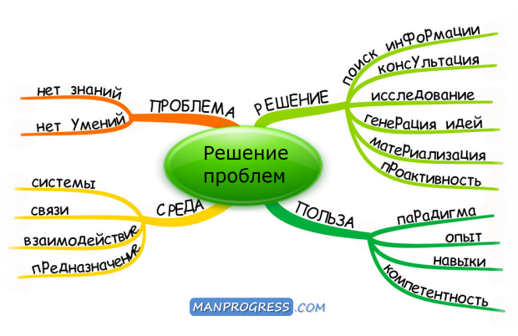
Выбор темы исследования

Slide 15
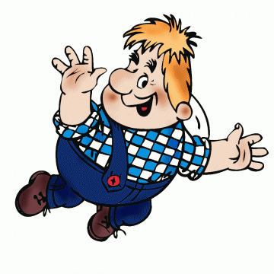
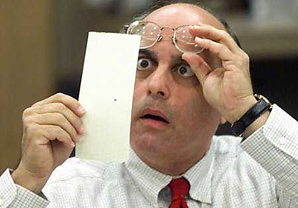
Как Карлсон справится с сильным ветром?
Тема «Зависимость траектории полёта Карлсона от скорости ветра»
Цель: изучить зависимость траектории полёта Карлсона от скорости
ветра
Задачи:
Определить траекторию полёта Карлсона в условиях штиля.
Установить характер изменения траектории полёта Карлсона от силы и направления ветра.
Разработать способы сохранения траектории полёта Карлсона при ветре различной силы.
Объект исследования: Карлсон
Предмет исследования: траектория полёта Карлсона
Гипотеза: если применить эффективные способы преодоления силы ветра, то траектория полёта объекта может быть сохранена

Slide 16
Исследование – изучение…
Цель (изучить…)
Задачи (конкретизация цели, логическая разбивка, 2-5)
Объект (что? Кто?)
Предмет (изучаемая сторона, особенность, свойство или любая другая характерная черта объекта)
Гипотеза (может быть не всегда)
Актуальность (значимость работы в данной области знания)
Новизна (в ИРУ – большая редкость)
В В Е Д Е Н И Е

Slide 17
Другие структурные части исследовательской работы
Обзор литературы (кто и что сделал (установил, выяснил, доказал,…) до меня)
Материал и методы исследования
- материал (всё, кроме объекта)
- методы (подробное описание что и как делали)
Результаты исследования (что получили)
Выводы
- конкретно по каждой задаче исследования
- общее резюме (проведённое нами исследование позволило…)
Приложение (большие таблицы, рисунки, фотографии)

Slide 18

И как Вам теперь темы Ваших работ?
Думаю, да, стоит…
И думаю, что Вы справитесь!

